Slide 1
Bài 8: Network Intrusion Detection Systems - tổng hợp các kiến thức đã học
+ tiền xử lí dữ liệu:
*Chỉ xử lí scaler, encoder và xóa 2 cột ‘id’, ‘attack_cat’ cho 2 phương pháp feature selection và feature extraction
Xóa cột | 'id', 'rate', 'spkts', 'dpkts', 'swin', 'sbytes', 'dloss', 'is_sm_ips_ports', 'ct_srv_dst','is_ftp_login', 'ct_srv_src', 'ct_src_dport_ltm', 'tcprtt', 'attack_cat'
Scaler | MinMaxScaler()
Encoder | OneHotEncoder()
Cân bằng dữ liệu | SMOTE
Sau bước này bộ dữ liệu có 188 cột và tương đối sạch để đưa vào mô hình.

Slide 2
Bài 8: Network Intrusion Detection Systems - tổng hợp các kiến thức đã học
+ RandomForestClassifier
Phương pháp | Thông số mô hình | Metrics | Thời gian chạy chương trình
Preprocessing | Random_state = 42 | Precision score: 0.84 Recall score: 0.98 Accuracy score: 0.89 F1 score: 0.91 AUC score: 0.98 | 73.716 giây
Chỉ feature extraction (PCA n = 4) | Random_state = 42 | Precision score: 0.79 Recall score: 0.97 Accuracy score: 0.85 F1 score: 0.87 AUC score: 0.97 | 65.279 giây
Chỉ feature selection(VarianceThreshold n = 0.011) | Random_state = 42 | Precision score: 0.82 Recall score: 0.99 Accuracy score: 0.87 F1 score: 0.89 AUC score: 0.98 | 37.776 giây
+ Chỉ preprocessing cho kết quả metrics cao nhất.
+ Thay vào đó feature selection lại có thời gian huấn luyện mô mình nhanh hơn và kết quả metric cũng rất tốt.

Slide 3
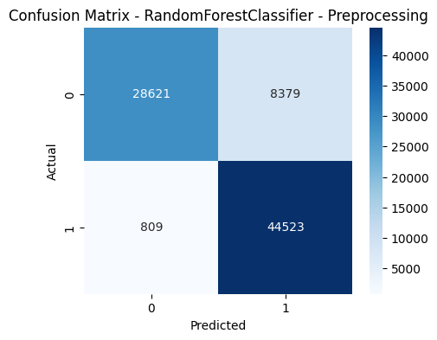
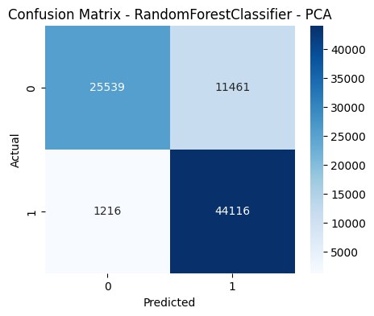
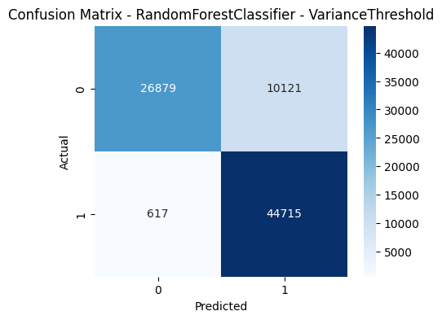
Bài 8: Network Intrusion Detection Systems - tổng hợp các kiến thức đã học
+ RandomForestClassifier
Phương pháp feature select có ít trường hợp mắc sai lầm loại 2 nhất.
+ Trong mô hình RandomForest áp dụng lên bộ dữ liệu UNSW-NB15 phương pháp
feature selection có hiệu suất tốt nhất

Slide 4
Bài 8: Network Intrusion Detection Systems - tổng hợp các kiến thức đã học
+ GradientBoostingClassifier
Phương pháp | Thông số mô hình | Metrics | Thời gian chạy chương trình
Preprocessing | Random_state = 42 | Precision score: 0.85 Recall score: 0.98 Accuracy score: 0.90 F1 score: 0.91 AUC score: 0.99 | 291.387 giây
Chỉ feature extraction (PCA n = 4) | Random_state = 42 | Precision score: 0.74 Recall score: 1.00 Accuracy score: 0.81 F1 score: 0.85 AUC score: 0.96 | 59.791 giây
Chỉ feature selection(VarianceThreshold n = 0.011) | Random_state = 42 | Precision score: 0.79 Recall score: 0.98 Accuracy score: 0.85 F1 score: 0.88 AUC score: 0.98 | 84.345 giây
+ chỉ preprocessing có hiệu suất cao nhất nhưng quá trình huấn luyện mô hình mất rất nhiều thời gian.

Slide 5
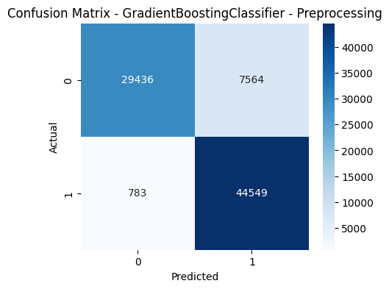
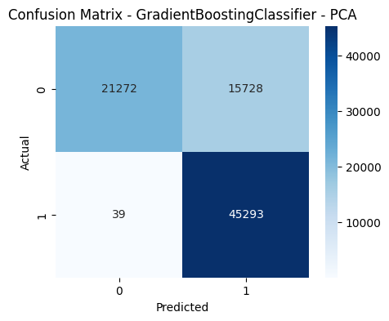
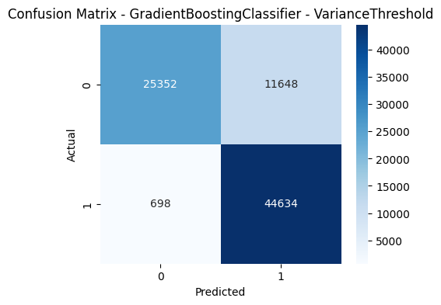
Bài 8: Network Intrusion Detection Systems - tổng hợp các kiến thức đã học
+ GradientBoostingClassifier
+ phương pháp feature extraction có ít trường hợp mắc sai lầm loại 2 nhưng mắc rất nhiều sai lầm loại 1.
+ mặc dù có thời gian huấn luyện lâu nhưng phương pháp preprocessing có độ tin cậy cao hơn.

Slide 6
Bài 8: Network Intrusion Detection Systems - tổng hợp các kiến thức đã học
+ AdaBoostClassifier
Phương pháp | Thông số mô hình | Metrics | Thời gian chạy chương trình
Preprocessing | Random_state = 42 | Precision score: 0.82 Recall score: 0.98 Accuracy score: 0.87 F1 score: 0.89 AUC score: 0.97 | 77.434 giây
Chỉ feature extraction (PCA n = 4) | Random_state = 42 | Precision score: 0.73 Recall score: 0.99 Accuracy score: 0.79 F1 score: 0.84 AUC score: 0.93 | 13.159 giây
Chỉ feature selection(VarianceThreshold n = 0.011) | Random_state = 42 | Precision score: 0.77 Recall score: 0.97 Accuracy score: 0.82 F1 score: 0.86 AUC score: 0.95 | 21.038 giây
+ phương pháp feature extraction cho thời gian huấn luyện nhanh nhất và recall score tốt nhất nhưng
các metrics khác khá thấp khi so với các phương pháp khác.

Slide 7
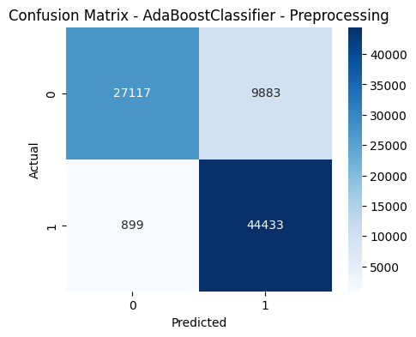
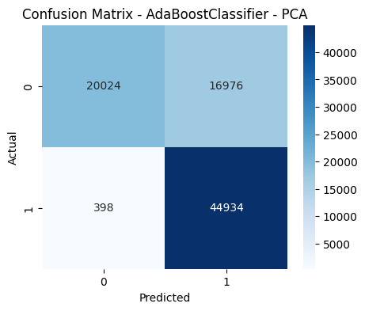
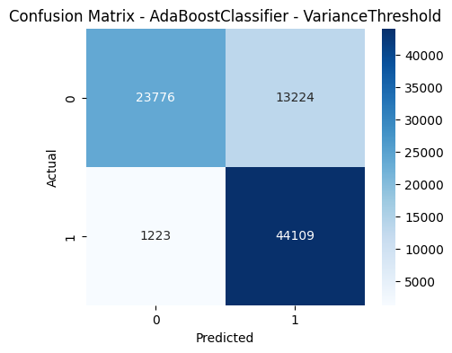
Bài 8: Network Intrusion Detection Systems - tổng hợp các kiến thức đã học
+ AdaBoostClassifier
+ phương pháp feature extraction có ít trường hợp mắc sai lầm loại 2 nhưng mắc rất nhiều sai lầm loại 1.
+ mặc dù có thời gian huấn luyện lâu nhưng phương pháp preprocessing có độ tin cậy cao hơn.

Slide 8
Bài 8: Network Intrusion Detection Systems - tổng hợp các kiến thức đã học
+ LogisticRegression
Phương pháp | Thông số mô hình | Metrics | Thời gian chạy chương trình
Preprocessing | Random_state = 42 | Precision score: 0.80 Recall score: 0.96 Accuracy score: 0.85 F1 score: 0.87 AUC score: 0.96 | 15.057 giây
Chỉ feature extraction (PCA n = 4) | Random_state = 42 | Precision score: 0.68 Recall score: 0.89 Accuracy score: 0.71 F1 score: 0.77 AUC score: 0.85 | 1.683 giây
Chỉ feature selection(VarianceThreshold n = 0.011) | Random_state = 42 | Precision score: 0.75 Recall score: 0.98 Accuracy score: 0.81 F1 score: 0.85 AUC score: 0.95 | 3.036 giây
+ phương pháp feature extraction cho thời gian huấn luyện nhanh nhất nhưng các chỉ số metrics khá thấp khi so với các phương pháp khác.

Slide 9

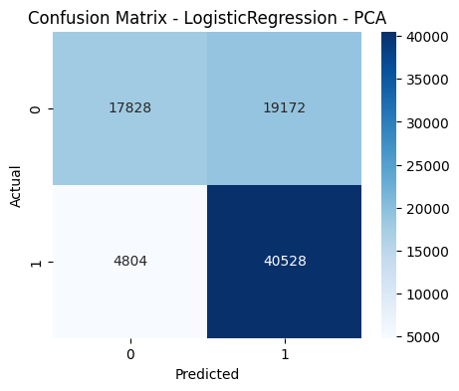

Bài 8: Network Intrusion Detection Systems - tổng hợp các kiến thức đã học
+ LogisticRegression
+ mặc dù preprocessing có thông số metrics tốt nhất nhưng mô hình khi áp dụng phương pháp
feature selection lại đáng tin hơn.

Slide 10
Bài 8: Network Intrusion Detection Systems - tổng hợp các kiến thức đã học
+ KNeighborsClassifier
Phương pháp | Thông số mô hình | Metrics | Thời gian chạy chương trình
Preprocessing | n_neighbors = 2 | Precision score: 0.87 Recall score: 0.92 Accuracy score: 0.88 F1 score: 0.90 AUC score: 0.89 | 103.087 giây
Chỉ feature extraction (PCA n = 4) | n_neighbors = 2 | Precision score: 0.86 Recall score: 0.92 Accuracy score: 0.87 F1 score: 0.89 AUC score: 0.88 | 2.280 giây
Chỉ feature selection(VarianceThreshold n = 0.011) | n_neighbors = 2 | Precision score: 0.85 Recall score: 0.92 Accuracy score: 0.87 F1 score: 0.89 AUC score: 0.88 | 26.469 giây
+ khi áp dụng phương pháp preprocessing mô hình huấn luyện với thời gian rất lâu
nhưng hiệu suất không quá khác biệt với các phương pháp khác.
+ phương pháp feature extraction có thời gian huấn luyện ít và có hiệu suất cao nhất.

Slide 11
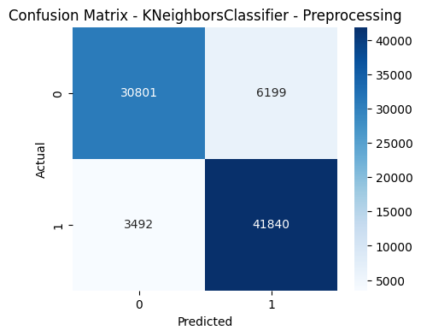
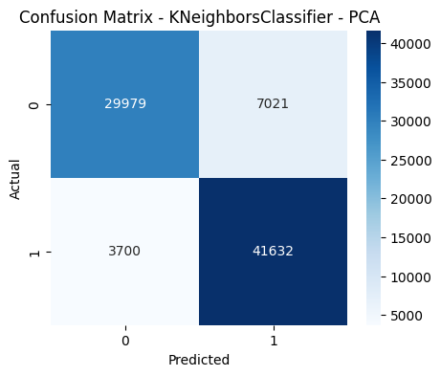

Bài 8: Network Intrusion Detection Systems - tổng hợp các kiến thức đã học
+ KNeighborsClassifier
+ Phương pháp feature extraction có độ tin cậy cao nhất.

Slide 12
Bài 8: Network Intrusion Detection Systems - tổng hợp các kiến thức đã học
+ GaussianNB
Phương pháp | Thông số mô hình | Metrics | Thời gian chạy chương trình
Preprocessing |  | Precision score: 1.00 Recall score: 0.19 Accuracy score: 0.56 F1 score: 0.32 AUC score: 0.62 | 12.001 giây
Chỉ feature extraction (PCA n = 4) |  | Precision score: 0.70 Recall score: 0.92 Accuracy score: 0.74 F1 score: 0.80 AUC score: 0.86 | 1.403 giây
Chỉ feature selection(VarianceThreshold n = 0.011) |  | Precision score: 0.73 Recall score: 0.86 Accuracy score: 0.75 F1 score: 0.79 AUC score: 0.85 | 2.478 giây
+ các phương pháp xử lí dữ liệu khi áp dụng mô hình GaussianNB với bộ dữ liệu UNSW-NB15 có hiệu không tốt
Khi so với các mô hình khác.

Slide 13
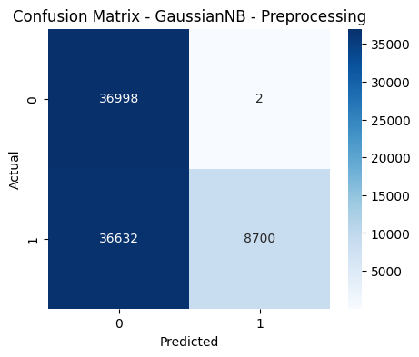
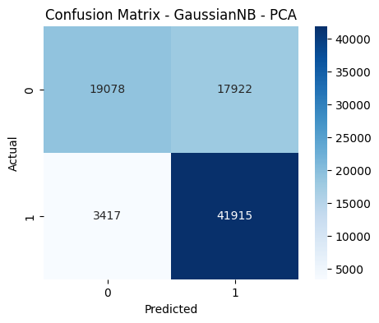
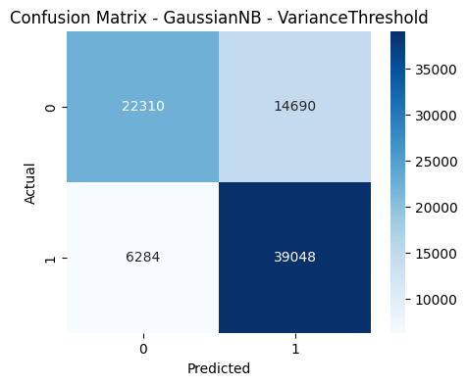
Bài 8: Network Intrusion Detection Systems - tổng hợp các kiến thức đã học
+ GaussianNB
Phương pháp preprocessing có tỉ lệ mắc sai lầm loại 2 gần như tuyệt đối.

Slide 14
Bài 8: Network Intrusion Detection Systems - tổng hợp các kiến thức đã học
+ DecisionTreeClassifier
Phương pháp | Thông số mô hình | Metrics | Thời gian chạy chương trình
Preprocessing | Random_state = 42 | Precision score: 0.83 Recall score: 0.96 Accuracy score: 0.87 F1 score: 0.89 AUC score: 0.87 | 17.099 giây
Chỉ feature extraction (PCA n = 4) | Random_state = 42 | Precision score: 0.81 Recall score: 0.95 Accuracy score: 0.85 F1 score: 0.87 AUC score: 0.84 | 3.409 giây
Chỉ feature selection(VarianceThreshold n = 0.011) | Random_state = 42 | Precision score: 0.82 Recall score: 0.96 Accuracy score: 0.86 F1 score: 0.88 AUC score: 0.85 | 4.173 giây
+ phương pháp preprocessing cho thời gian huấn luyện rất lâu nhưng hiệu suất không quá tốt so với feature selection

Slide 15
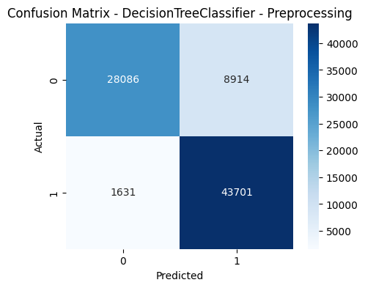
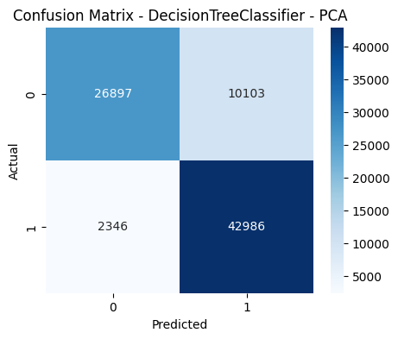

Bài 8: Network Intrusion Detection Systems - tổng hợp các kiến thức đã học
+ DecisionTreeClassifier
+ Mô hình khi áp dụng phương pháp preprocessing có độ tin cậy cao nhất.

Slide 16
Bài 8: Network Intrusion Detection Systems - tổng hợp các kiến thức đã học
+ XGBClassifier
Phương pháp | Thông số mô hình | Metrics | Thời gian chạy chương trình
Preprocessing |  | Precision score: 0.85 Recall score: 0.99 Accuracy score: 0.90 F1 score: 0.91 AUC score: 0.99 | 13.490 giây
Chỉ feature extraction (PCA n = 4) |  | Precision score: 0.77 Recall score: 0.99 Accuracy score: 0.83 F1 score: 0.86 AUC score: 0.97 | 1.454 giây
Chỉ feature selection(VarianceThreshold n = 0.011) |  | Precision score: 0.82 Recall score: 0.98 Accuracy score: 0.87 F1 score: 0.89 AUC score: 0.98 | 2.122 giây
+ phương pháp preprocessing cho thời gian huấn luyện rất lâu nhưng hiệu suất không quá tốt so với feature selection

Slide 17
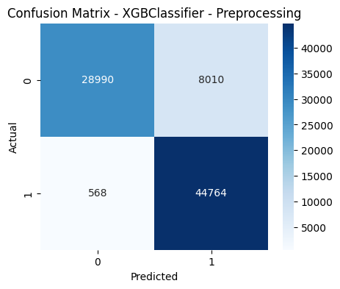


Bài 8: Network Intrusion Detection Systems - tổng hợp các kiến thức đã học
+ XGBClassifier
+ Mô hình khi áp dụng phương pháp preprocessing có độ tin cậy cao nhất.

Slide 18
Bài 8: Network Intrusion Detection Systems - tổng hợp các kiến thức đã học
+ Support vector machine
Phương pháp | Thông số mô hình | Metrics | Thời gian chạy chương trình
Preprocessing | Random_state = 42 | Precision score: 0.80 Recall score: 0.99 Accuracy score: 0.86 F1 score: 0.89 | 3678.511 giây
Chỉ feature extraction (PCA n = 4) | Random_state = 42 | Precision score: 0.75 Recall score: 1.00 Accuracy score: 0.81 F1 score: 0.85 | 920.243 giây
Chỉ feature selection(VarianceThreshold n = 0.011) | Random_state = 42 | Precision score: 0.75 Recall score: 1.00 Accuracy score: 0.82 F1 score: 0.86 | 725.765 giây
+ Preprocessing cho hiệu suất tốt nhất nhưng thời gian huấn luyện rất lâu.

Slide 19
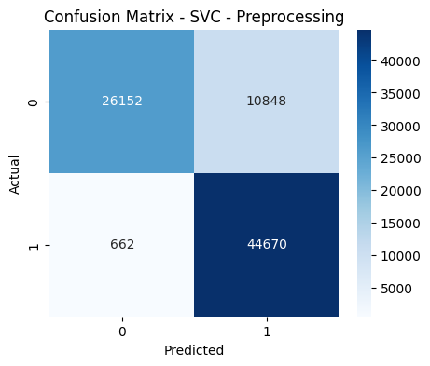
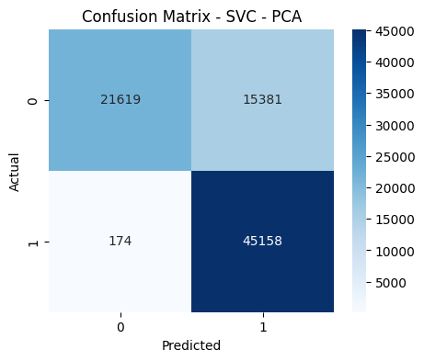

Bài 8: Network Intrusion Detection Systems - tổng hợp các kiến thức đã học
+ Support vector machine
+ các phương pháp đều cho ra kết quả có hiệu quả không khác nhau lắm, nhưng nếu có thể chấp nhận nhiều cảnh báo giả, thì mô hình với phương pháp feature selection là tốt nhất.

Slide 20
Bài 8: Network Intrusion Detection Systems - tổng hợp các kiến thức đã học
+ LightGBM
Phương pháp | Thông số mô hình | Metrics | Thời gian chạy chương trình
Preprocessing | Random_state = 42 | Precision score: 0.85 Recall score: 0.99 Accuracy score: 0.90 F1 score: 0.91 AUC score: 0.99 | 11.377 giây
Chỉ feature extraction (PCA n = 4) | Random_state = 42 | Precision score: 0.75 Recall score: 1.00 Accuracy score: 0.82 F1 score: 0.86 AUC score: 0.97 | 1.665 giây
Chỉ feature selection(VarianceThreshold n = 0.011) | Random_state = 42 | Precision score: 0.82 Recall score: 0.99 Accuracy score: 0.88 F1 score: 0.90 AUC score: 0.99 | 2.164 giây
+ phương pháp feature cho hiệu suất tương đối tốt với thời gian huấn luyện mô hình nhanh nhất.

Slide 21
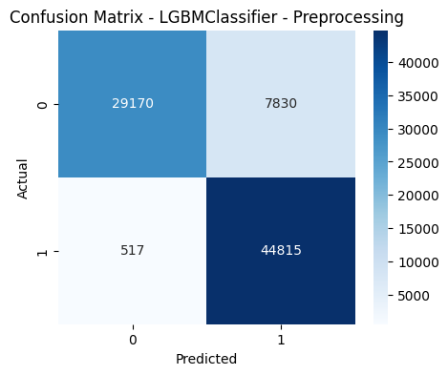

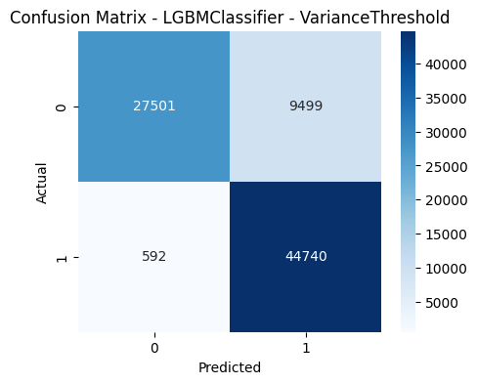
Bài 8: Network Intrusion Detection Systems - tổng hợp các kiến thức đã học
+ LightGBM
+ nếu có thể chấp nhận thời gian huấn luyện lâu thì phương pháp
preprocessing cho ra kết quả có hiệu suất cao nhất.

